Slide 1

Region Kalmar län
Utbildning i eHälsa och välfärdsteknik

Slide 2
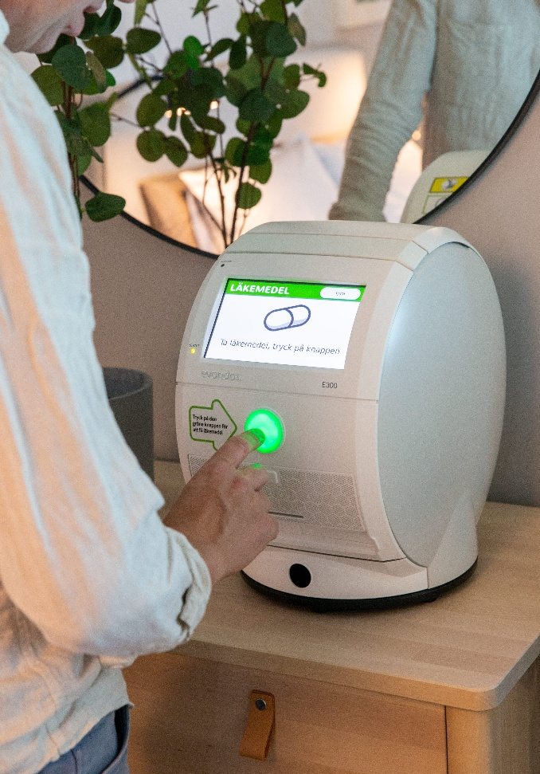
Utbildning i eHälsa och välfärdsteknik
Utbildningen varar i 3 timmar och består av följande:
1 timmes teoretisk genomgång av Välfärdsteknik och eHälsa.
1 timmes besök i eHealth Arenas showroom för praktisk genomgång av väldfärdsteknik som innebär att deltagarna får information och praktiskt testa olika digitala hjälpmedel inom vård och omsorg.
1 timmes teoretisk mikrokurs kring AI och användandet av AI inom vård och omsorg, vilka risker samt positiva effekter som finns.

Slide 3
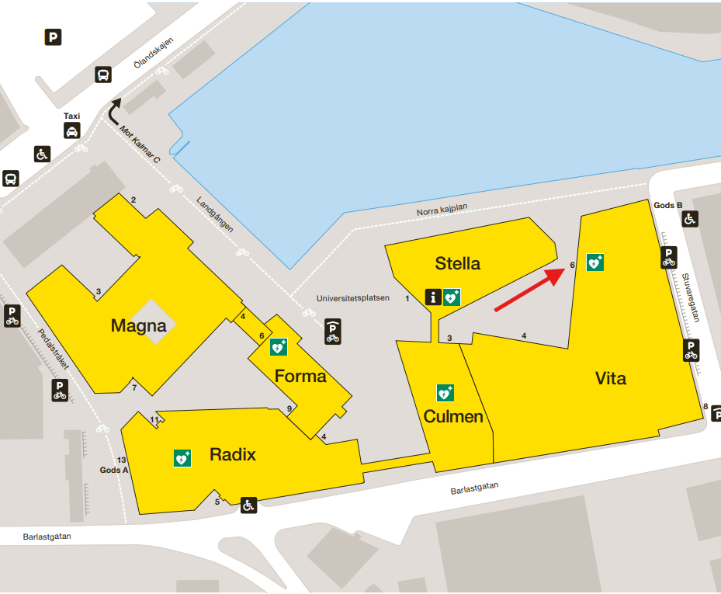
Praktisk information
Utbildningen äger rum vid eHealth Arena, som du hittar på plan 2 i hus Vita på Linnéuniversitetets campus i Kalmar.
Parkeringsmöjligheter vid Baronen för er som är bilburna eller grusplanen vid Blomlöfs.
Åker man kollektivt är det enklast att kliva av på centralstationen
Vi möter er vid huvudentrén. Välkomna!

Slide 4
Tillsammans för ett friskare tryggare och rikare liv

